Slide 1
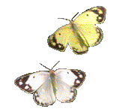
«Помоги Маше собрать первоцветы»
Интерактивная игра
Зинурова Гелия Салихзяновна,
воспитатель
г. Набережные Челны, РТ

Slide 2
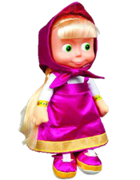
Правила игры
Ребёнок называет цветок и кликает на него, если правильно - цветок попадает в корзину, а если ошибка, то цветок пульсирует.

Slide 3
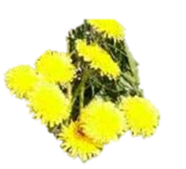
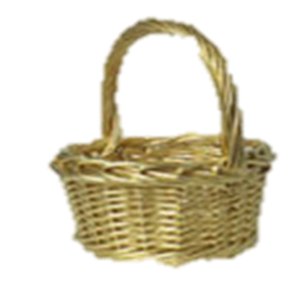
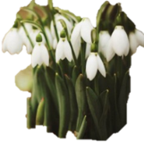
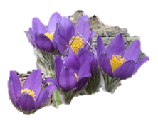
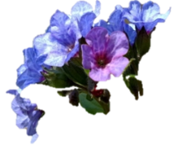

Slide 5
Использованные ресурсы
http://4wall.ru/walls/1/dream_landscape-wide-1920x1200.jpg -фон
http://baby-ko.com.ua/uploads/images/products/norm/item_17146_1_3107135.jpg -Машенька
http://0lik.ru/uploads/posts/2011-10/1317469596_0lik.ru_fc5pin01jpabdtv.jpeg -корзина
http://rewalls.com/pic/201104/1920x1080/reWalls.com-28048.jpg -крокус
http://mifflow.ru/wp-content/uploads/2011/03/snowdrops.jpg - подснежник
http://www.florets.ru/dikorastushie-rasteniya/images/oduvanchiki.jpg -одуванчик
http://smiline.ru/uploads/posts/2009-08/1249188899_0_e3aa_e4dfd280_l.jpeg -мать-и-мачеха
http://os1.i.ua/1/101/311722.jpg -медуница
http://v-chelny.ru/images/sized/images/uploads/2012-04-23/img_6565-800x534.jpg - прострел
http://flowerekt.ru/wp-content/uploads/2012/03/mak1.jpg - мак
http://natureworld.ru/misc/plants/gvozdika/dianthus_deltoides_01.jpg -гвоздика
http://www.stihi.ru/pics/2010/08/02/1282.jpg -ромашка
http://img-fotki.yandex.ru/get/4405/valenta-mog.ba/0_675c1_eef59c15_L.jpg -м
http://img-fotki.yandex.ru/get/5604/valenta-mog.ba/0_675c3_ccd54f33_L.jpg - о
http://img-fotki.yandex.ru/get/4513/valenta-mog.ba/0_675c0_2e13e76b_L.jpg - л
http://img-fotki.yandex.ru/get/5804/valenta-mog.ba/0_675b9_7a3d34d8_L.jpg - д
http://img-fotki.yandex.ru/get/5703/valenta-mog.ba/0_675ba_5b03c66_L.jpg - е
http://img-fotki.yandex.ru/get/4703/valenta-mog.bb/0_675cb_50a4ae41_L.jpg - ц
http://www.gifpark.su/Gifs/ANIMALS/B_Fly11.gif -бабочки
http://www.stranamam.ru/data/cache/2011apr/13/21/1760721_81892nothumb500.jpg - солнце

